Slide 1
Фестиваль педагогических инноваций педагогических работников города Чебоксары
«Современное образование: новые требования, новые возможности и актуальные направления»
«Чăваш ачи чăвашах»
VII республиканский фестиваль
Учитель:
английского языка
МАОУ «СОШ №1» г.Чебоксары
Тихонова Наталья Владимировна
Платонова Алина Вячеславовна
16 августа 2023г

Slide 2
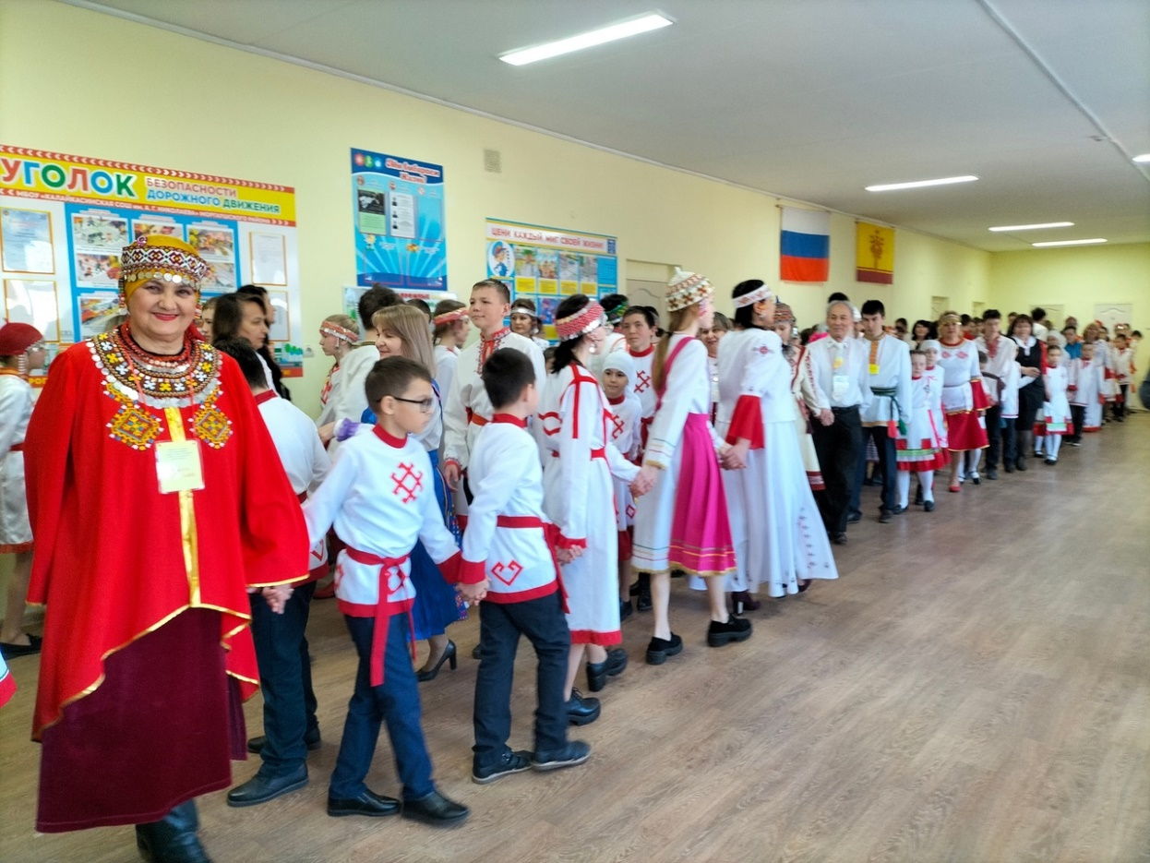
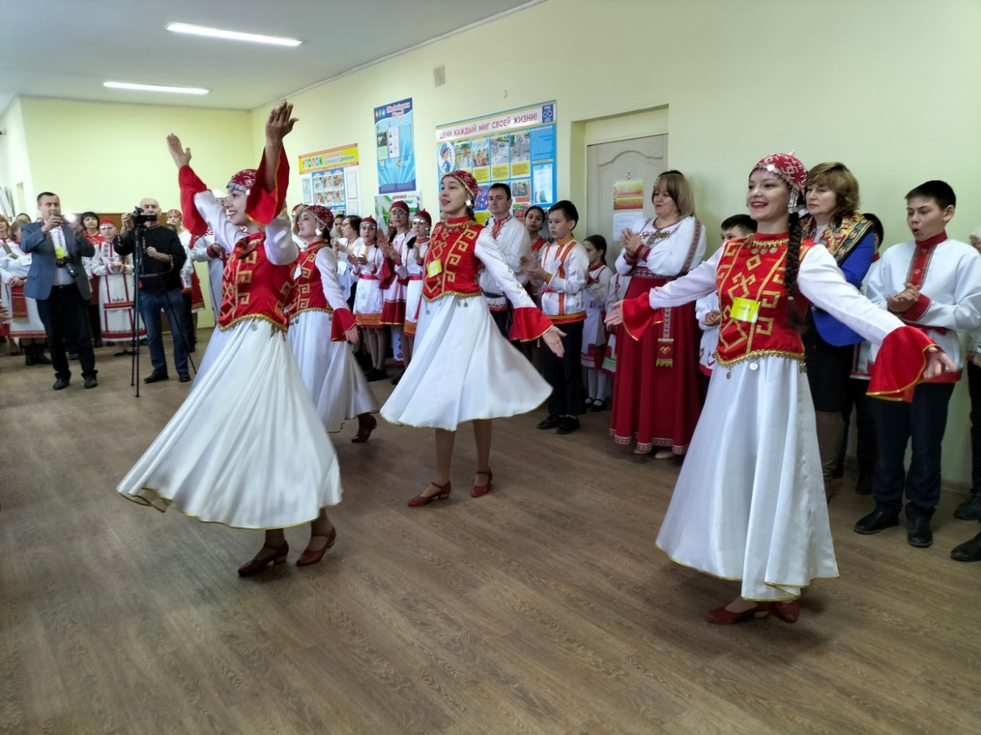
Хоровод.Открытие фестиваля.

Slide 3
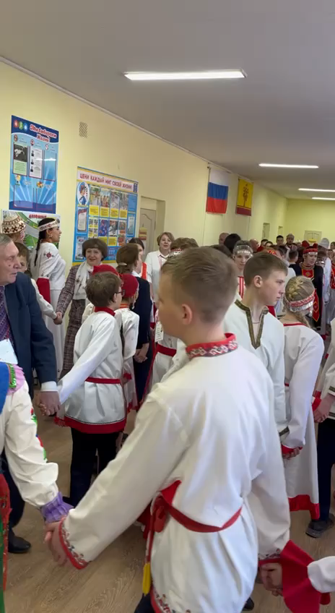
Хоровод «Хурăн çулçи»

Slide 4
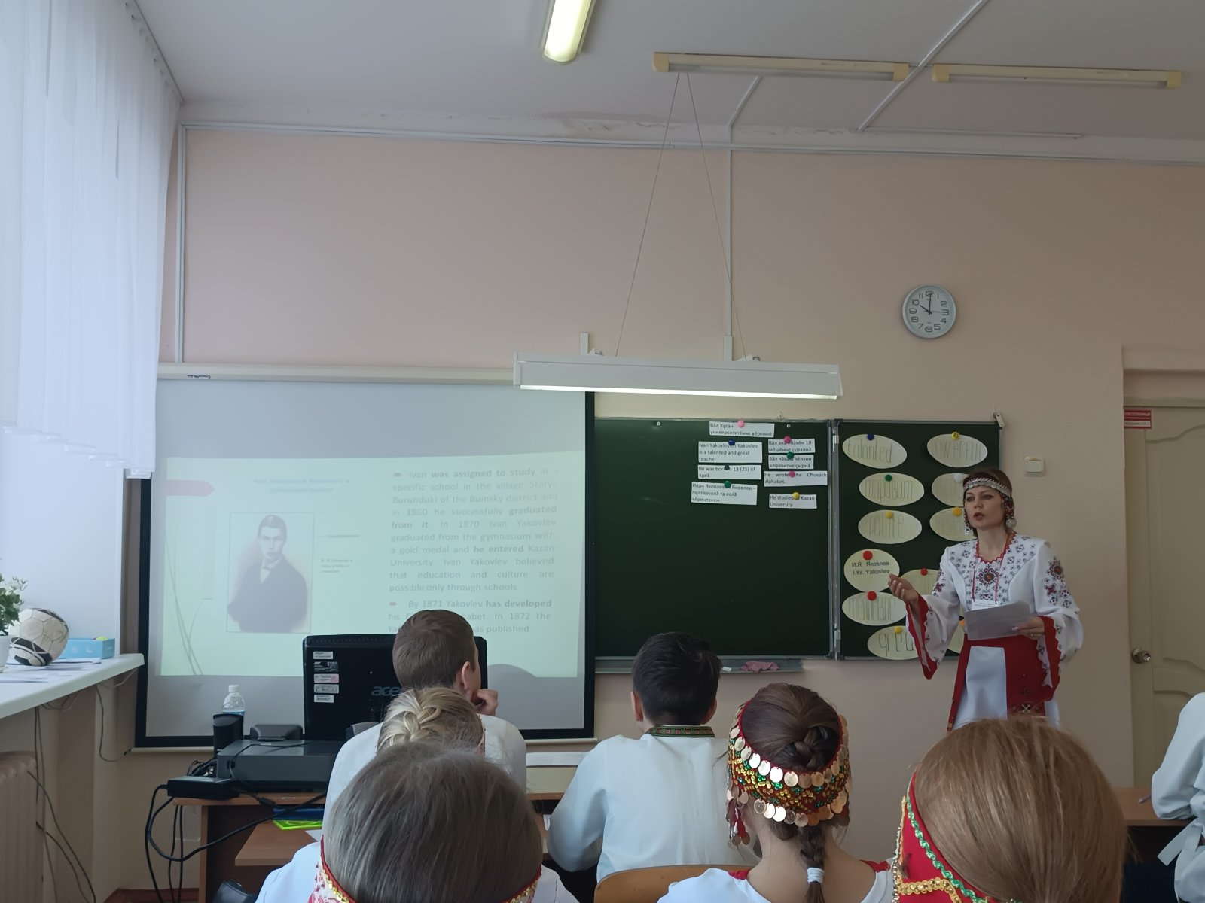
Фрагмент открытого урока учителя Тихоновой Н.В.
Определение темы урока

Slide 5
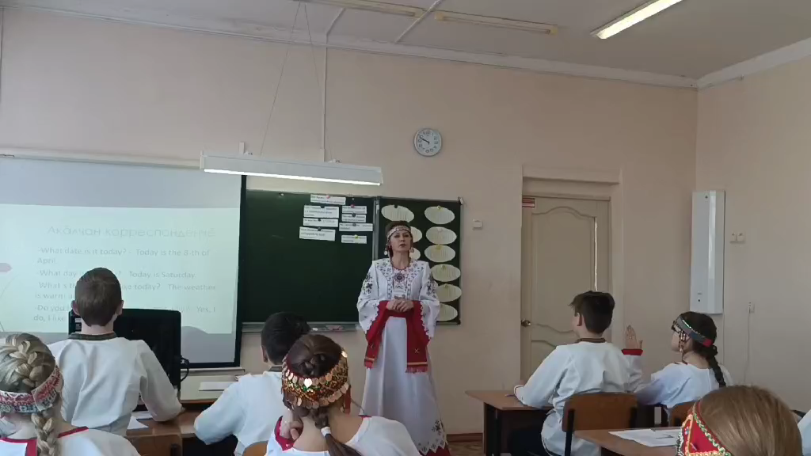
Видеофрагмент открытого урока учителя Тихоновой Н.В.
Оргмомент

Slide 6
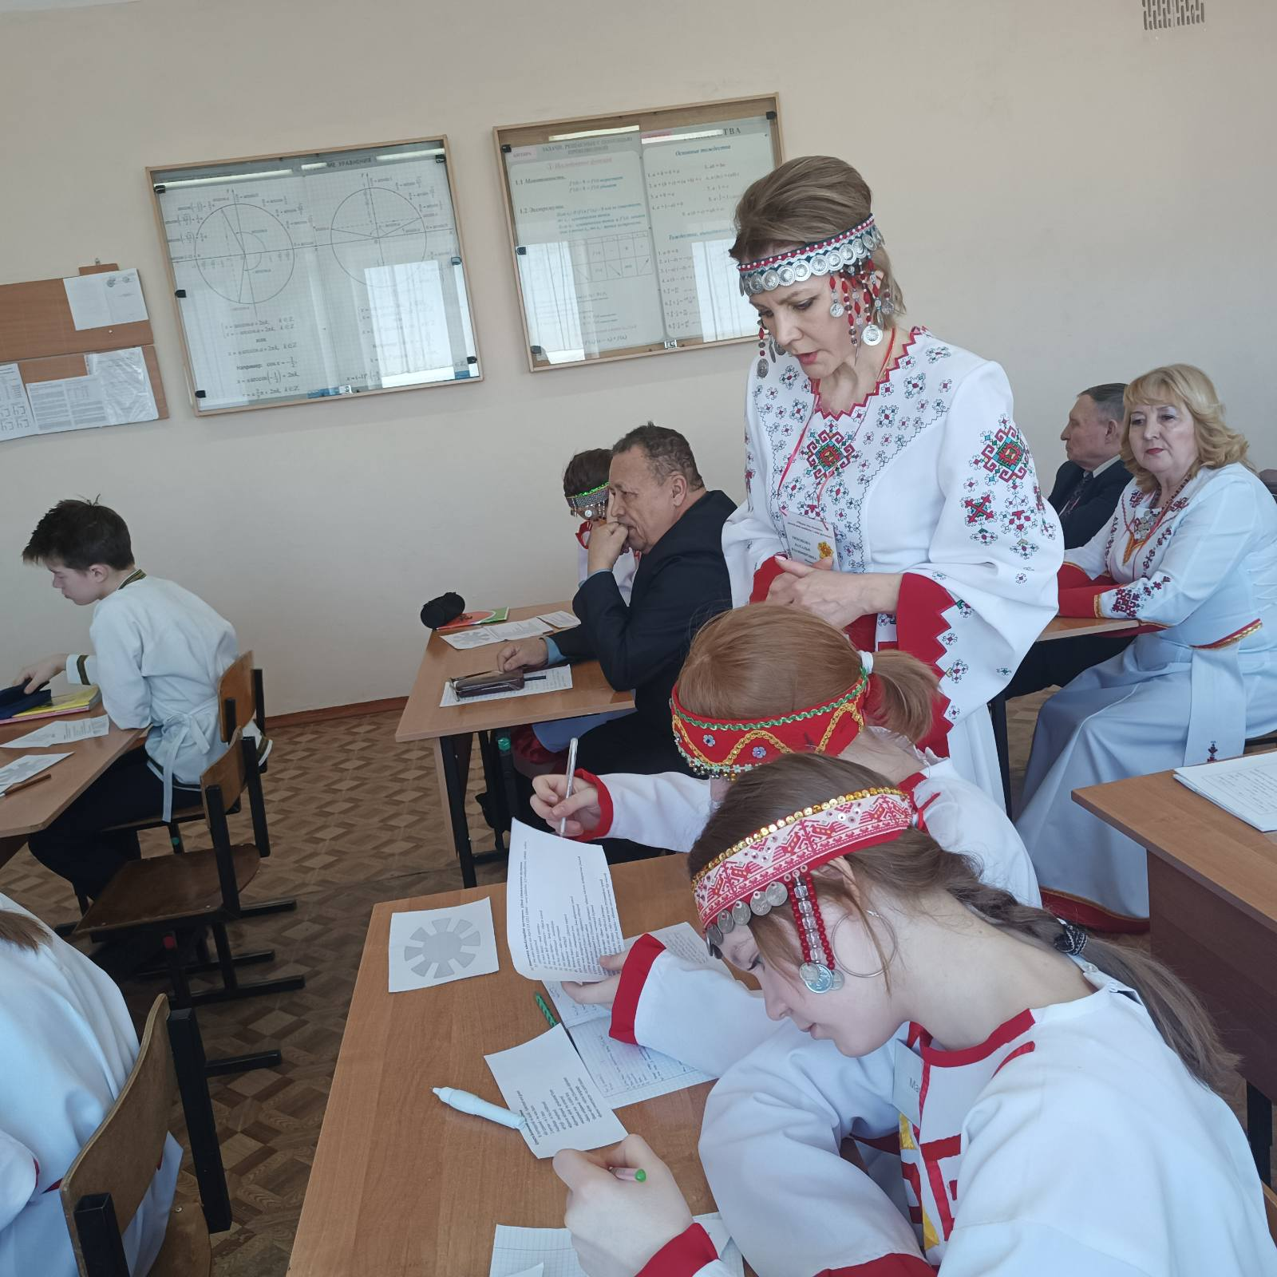
Фрагмент открытого урока учителя Тихоновой Н.В.
Индивидуальная работа

Slide 7
Фрагмент открытого урока учителя Платоновой А.В.

Slide 8
Фрагмент открытого урока учителя Платоновой А.В.

Slide 9
Видеофрагмент открытого урока учителя Платоновой А.В.

Slide 10
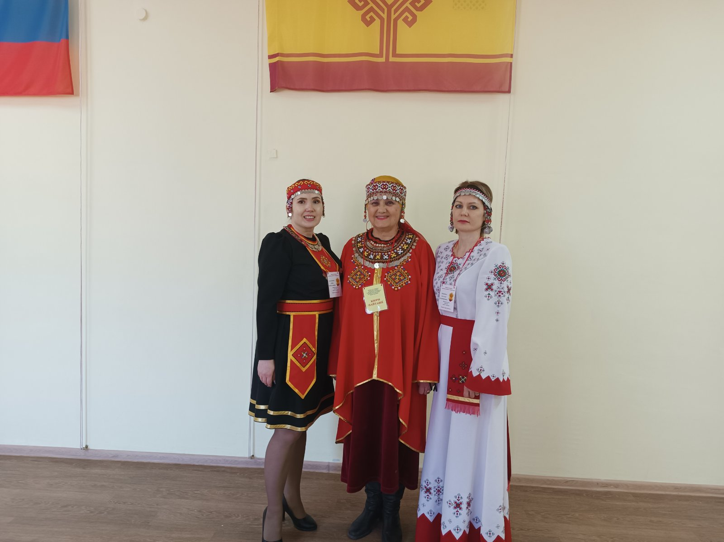
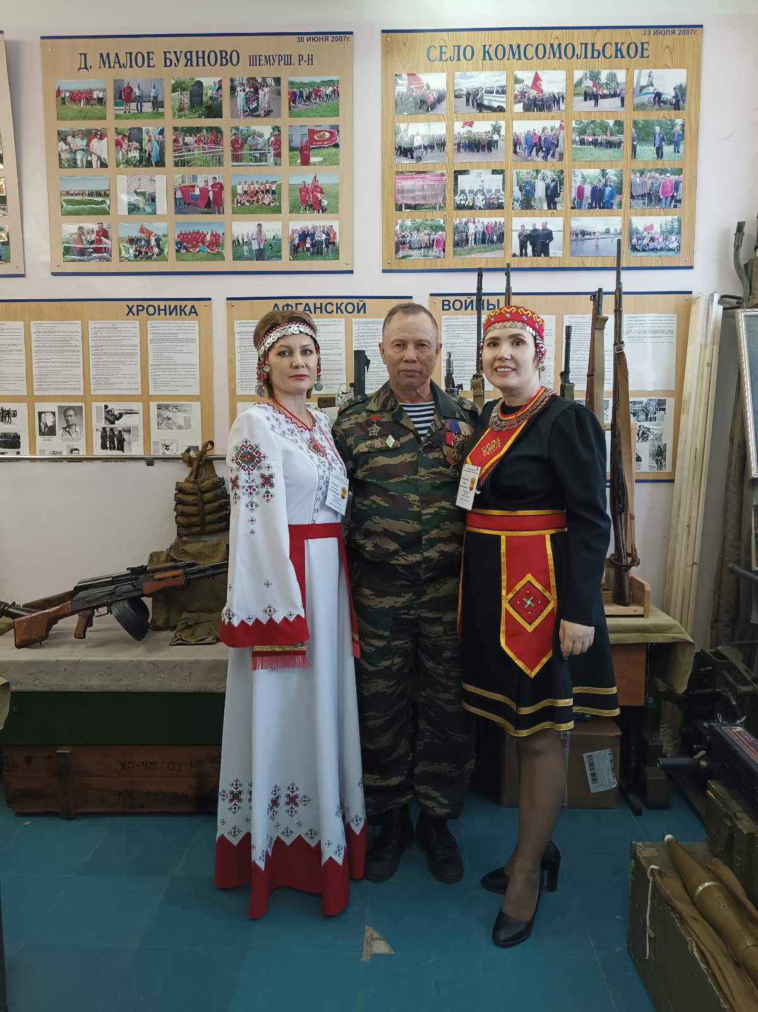
Встреча, знакомство

Slide 11
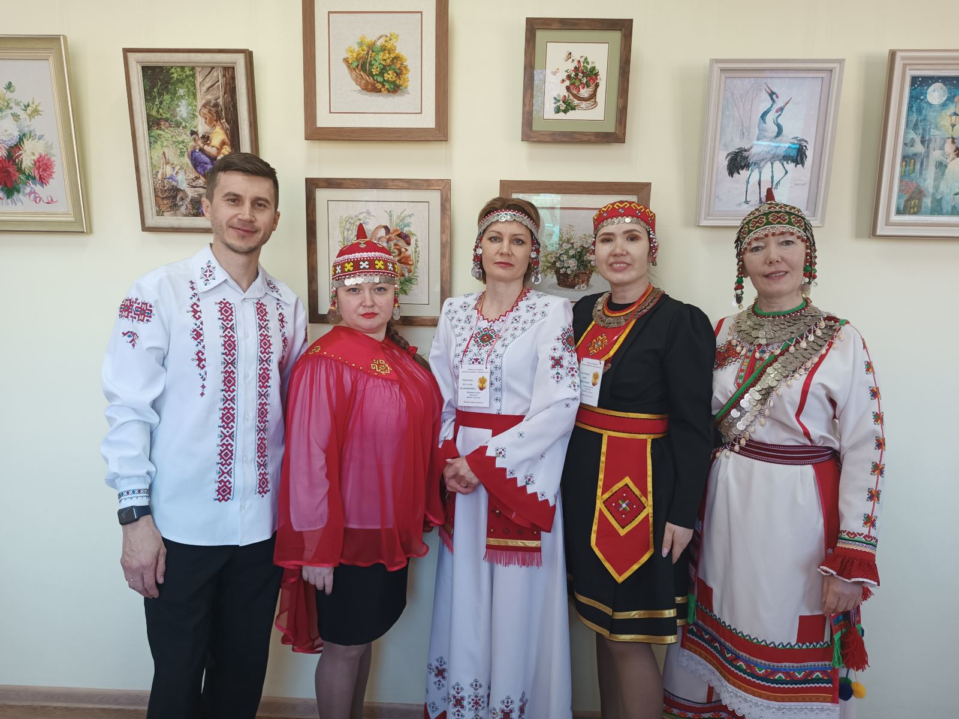
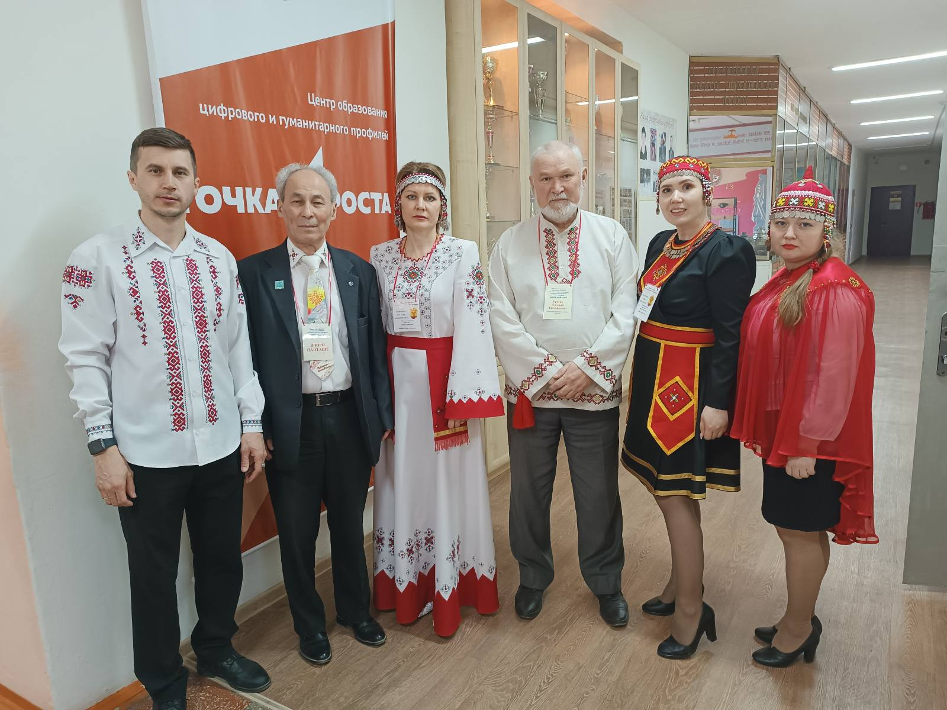
Встреча с друзьями

Slide 12
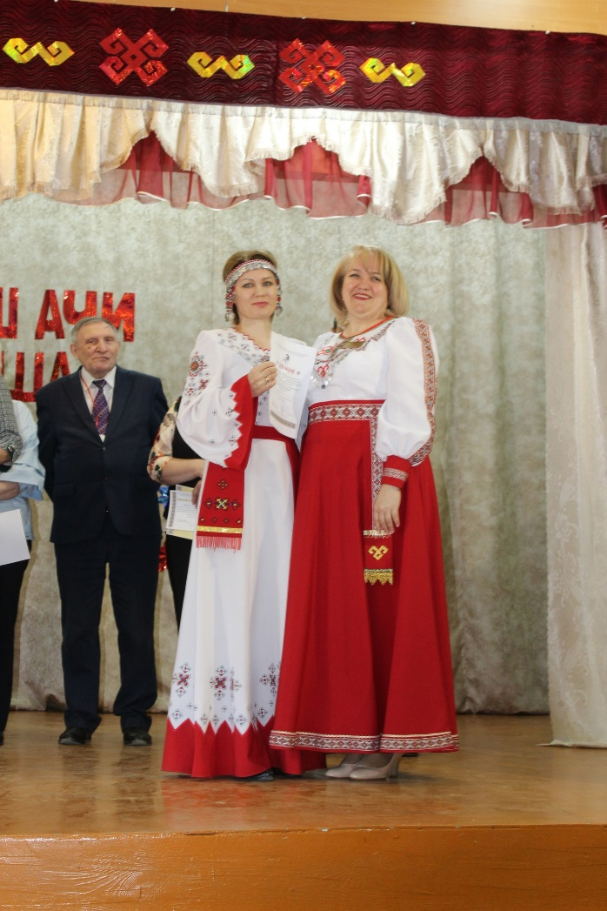
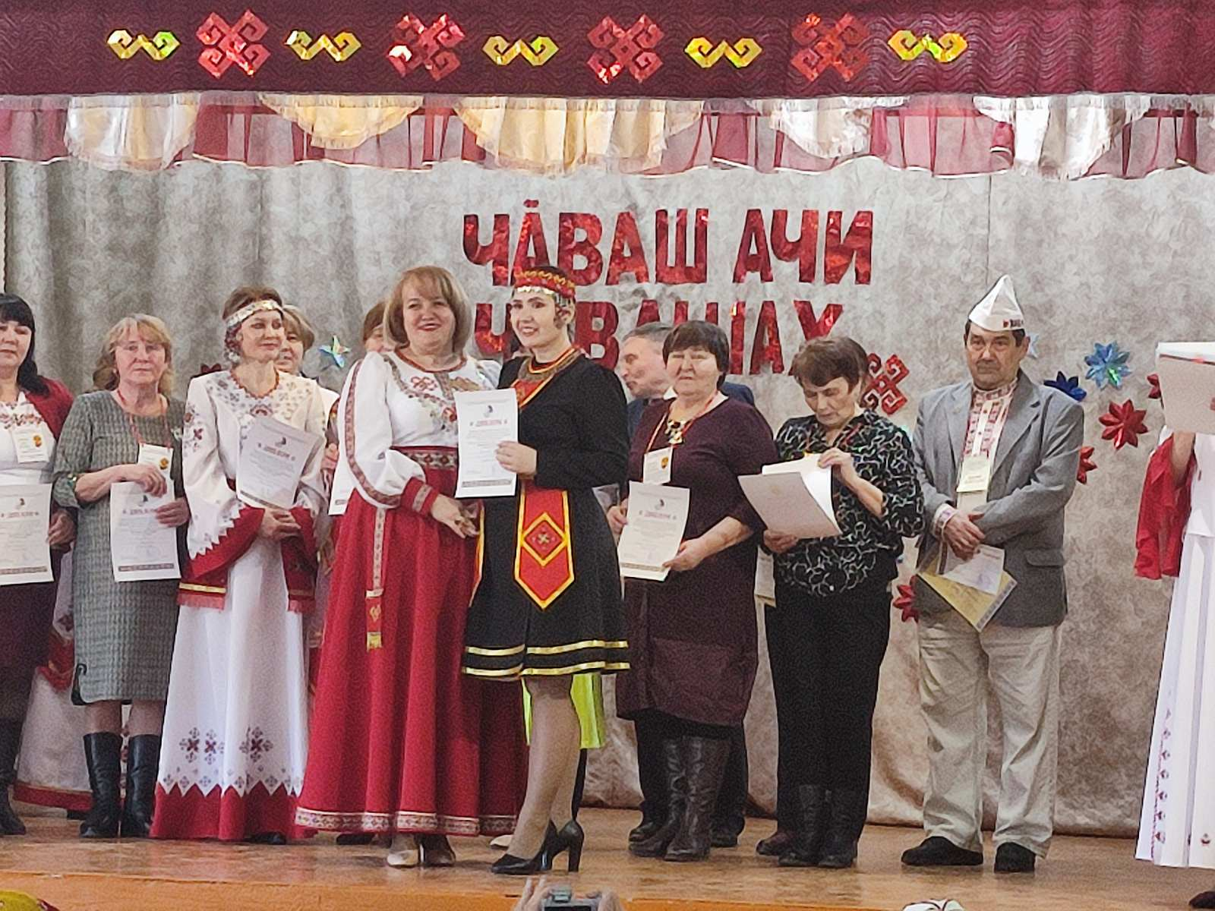

Slide 13
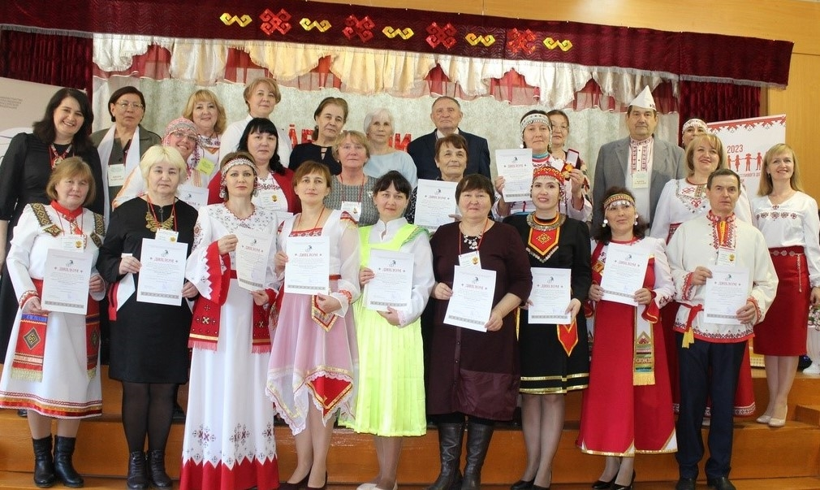
Общее фото. Награждение

